Slide 1
회사소개서
Company profile
ECO MOTOR
www.eco-motor.co.kr

Slide 2
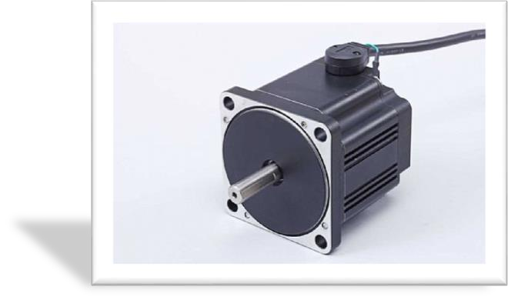
목 차
목차
CI
인사말
회사 연혁
조직도 / 재무 구조
보유설비
주요 제품설명
기업인증서
약도
www.eco-motor.co.kr

Slide 3
1 . CORPORATE IDENTITY
막대 자석에 코일을 감은 형상으로, 친환경적인 전기식 모터의 동력으로 최상의 솔루션으로 동력화의 흐름에 최선을 다하는 진취적 기상을 담음

Slide 4
2 . 인사말
안녕하십니까. 에코모터 남석우 입니다.
당사는 B L D C 모터 와 구동 드라이브를 전문 개발, 제조하는 회사로써 고객사의 요구에
맞게 모터를 전용으로 쓸 수 있는 솔 루션을 제공 해 드리고 있습니다.
불과 10년 전 만 하더라도 비싼 부품들로 인하여 B L DC모터가 활성화 되지 못 하 였으나
최근 전기자동차 및 다 양한 장비들의 제작이 급증하면서 부품들도 저가로 제작 되고 있습니다.
이에 저희는 그 동안의 풍부한 경 험 과 노 하우를 바탕으로 기술 개발을 통하여 질적으로
다양한 고 객사의 요구에 맞게 납품하여 드리고 있습니다.
끝으로 고객사의 성장이 곧 저희의 성장이라 생각하고 최선을 다 하겠습니다.
감 사 합 니 다.
회사명 : 에코모터 ( E C O M O T O R )
사업분야 : B L D C 모터 / B L D C 모터 컨트롤러
본 사 주 소 : 서울시 금천구 가산디지털 2로 14 806호
공 장 주 소 : 상동
· 전 화 : 0 7 0-4 1 0 2-6 5 2 5
· FAX :0 2-6 9 3 7-0 7 4 2
www.eco-motor.co.kr

Slide 5
3 . 회사연혁
2010.02 | 에코모터(ECO MOTOR)창립 www.eco-motor.co.kr
2010. 06 | BLDC DRIVER 200W이하급 개발
2010.11 | 전동차용 1HP BLDC모터, DRIVER개발
2011.10 | KTX교량 설비용 진동모터 3만 회전 모터 개발
2011.12 | RC CAR용 BLDC 모터 7만 회전 모터 개발
2009. 12 | 표준 스텐다드 200W 이하급 모터 개발
2010. 01 | AC모터 표준 모터 장착용 감속기 개발
2012. 10 | 방산장비 관련 100W 이하 BLDC 모터, DRIVER 일체형 개발
2012. 11 | 수소 자동차 베터리쿨링펜 구동 아우터 로터 FAN 모터, DRIVER 개발
2013. 06 | 레일바이크 구동용 BLDC24V400W모터 드라이브 개발
2014. 10 | 레이져센싱용 3W급 소형 아우터로터BLDC모터 개발
2014. 12 | 카시트용 냉온풍 펜모터 개발
2015. 02 | 대륭테크노타운12차 806호 매입 및 공장 이전
2015. 03 | 기업부설연구소설립 및 공장등록
www.eco-motor.co.kr

Slide 6
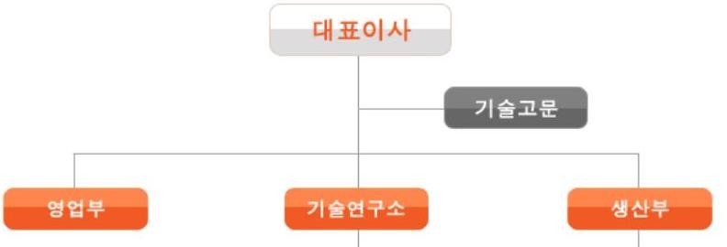
4 . 조직도 / 재무 구조
재무 구조 (2020년 기준)
자본금 199,997,000원
총자산 346,955,000원
부채 146,000,000원
매출액 1,300,000,000원
www.eco-motor.co.kr

Slide 7
5 . 보유설비
BLDC모터 권선기 1대
모터 권선 삽입기 1대
ROTOR회전 바란싱기 1대
탭, 드릴 보루방 1대
마그네트 착자기 1대
10톤 프레스 1대 7. 챔버(-50도~150도 용) 1대
오실로스코프 500MZ 1대
오실로스코프 절연용 1대
비접촉식 온도메타 1대
토오크메타 2대
RPM측정기 1대
외경정밀 측정기 1SET
자동 단자압착기 1대
38코어 자동 적층 금형 1조
38코어 4극착자요크금형 1조
104각 4극 로터 자동 적층금형 1조
104각 모터케이스 금형 1조
각 사이즈별 부하 테스트 지그 3ET

Slide 8
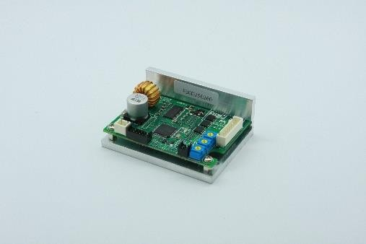
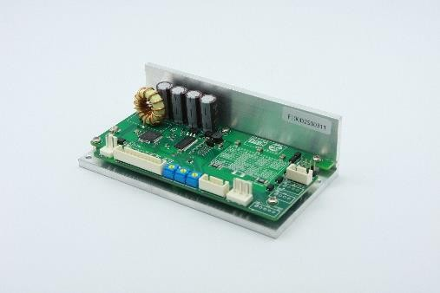
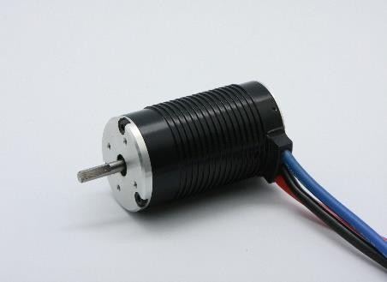
6 . 주요제품설명
24V 2A급과 6A급으로 주로 의료장비나 간이 설비에 쓰임.
2011년 개발되어 생산중인 초 고속 70,000rpm bldc motor 센서레스형 모터입니다.

Slide 9
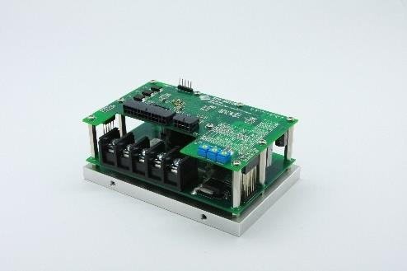
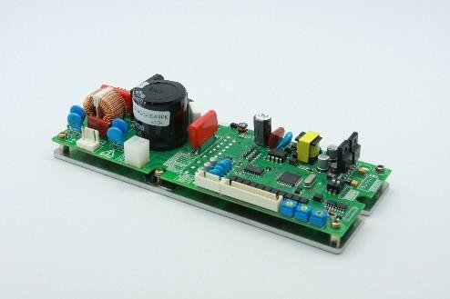
24v 30A급으로 개발 되어 현재 400w급 구동 드라이브로 생산중이며 주로 베터리구동차량 휠 구동용으로 쓰이고있습니다.
AC 220V 용 구동 드라이브로 단상 전원 이용시 쓰임.

Slide 10
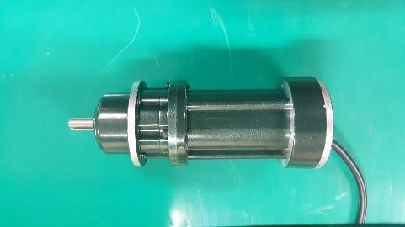
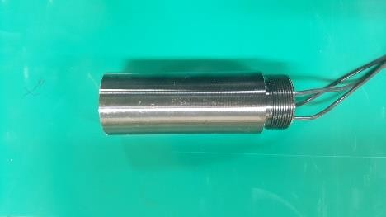
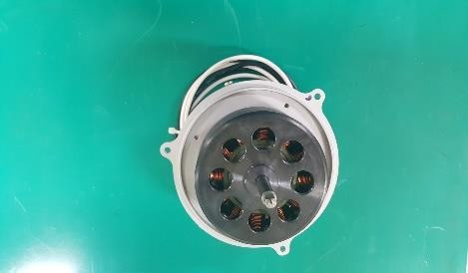
방산장비용 모터로 개발되어 현재 K9자주포 포신 자동 크린로봇용 구동모터로 제작 판매 .
17,000RPM 고속회전용 진동모터로 개발되어 건설현장의 시멘트 타설 후 양생시 사용.
심한 진동으로 인해 센서레스로 개발.
수소 자동차 베터리 쿨링펜.

Slide 11
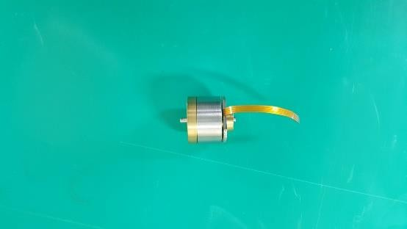
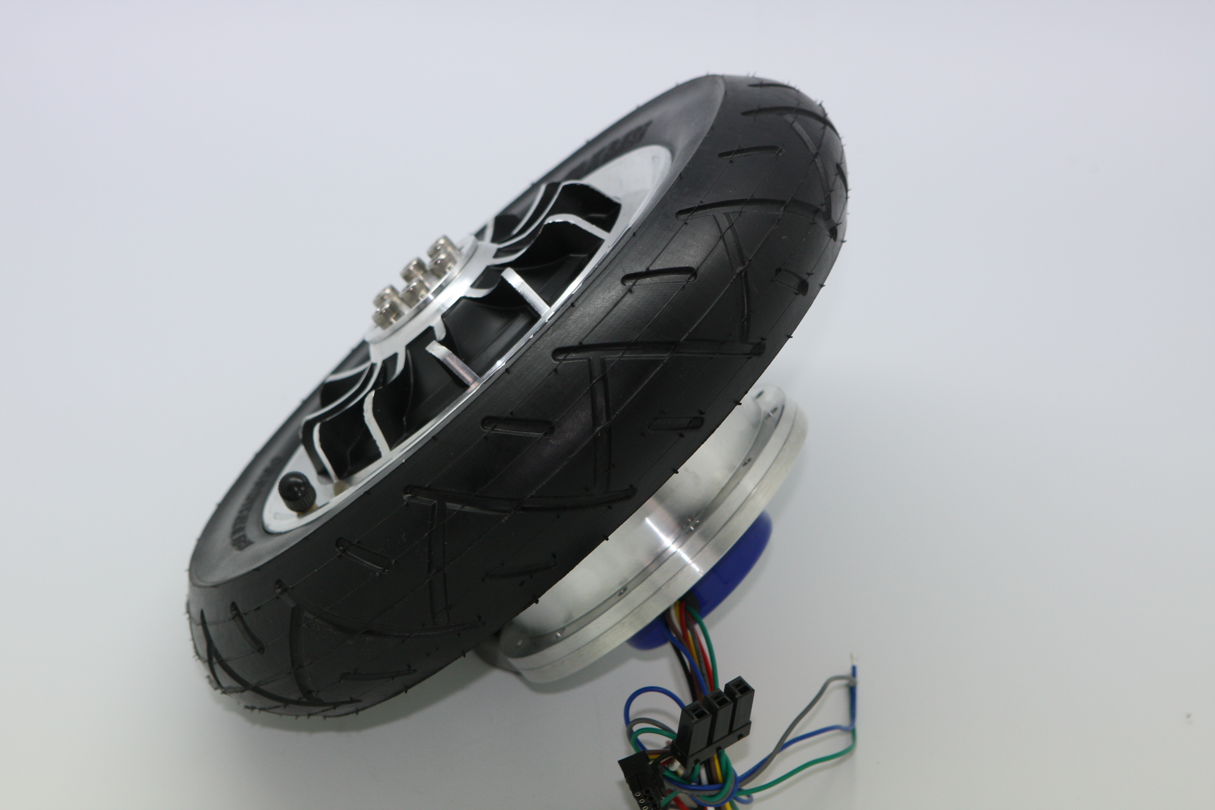
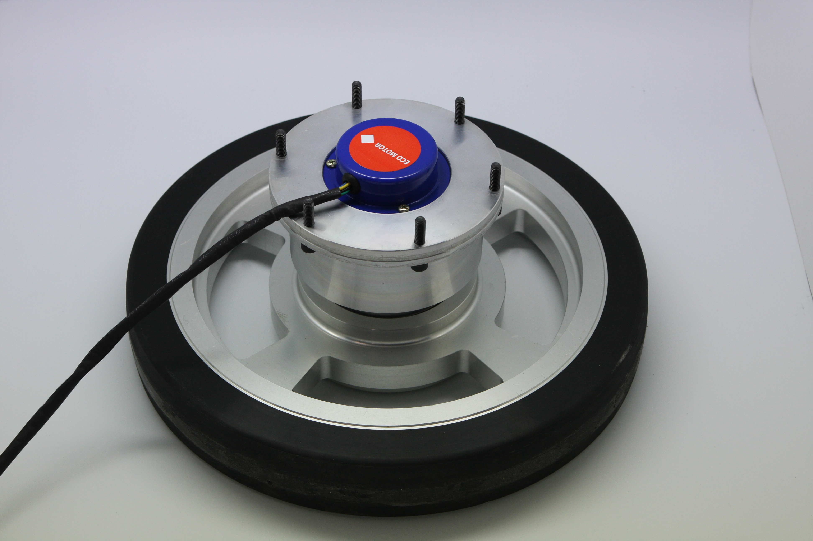
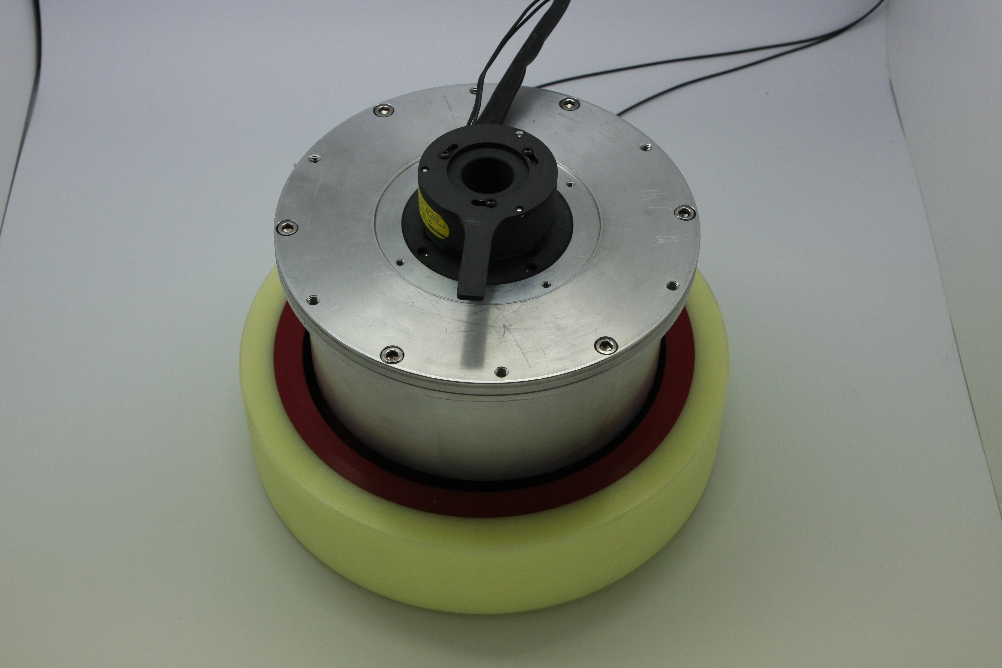
레이져 센싱용 모터로 개발 되어 라이다에적용 .
AGV, 물류 전동대차 구동용 휠모터 .

Slide 12
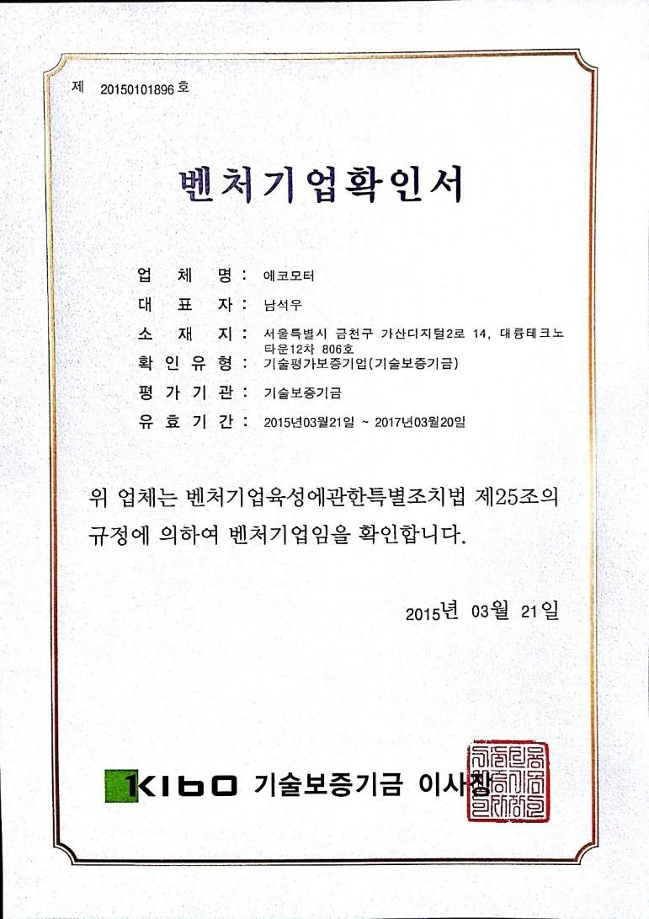
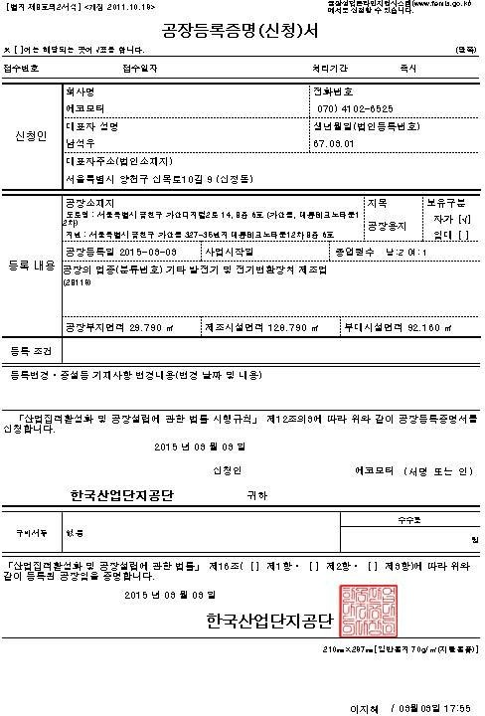
7 . 기업인증서

Slide 13
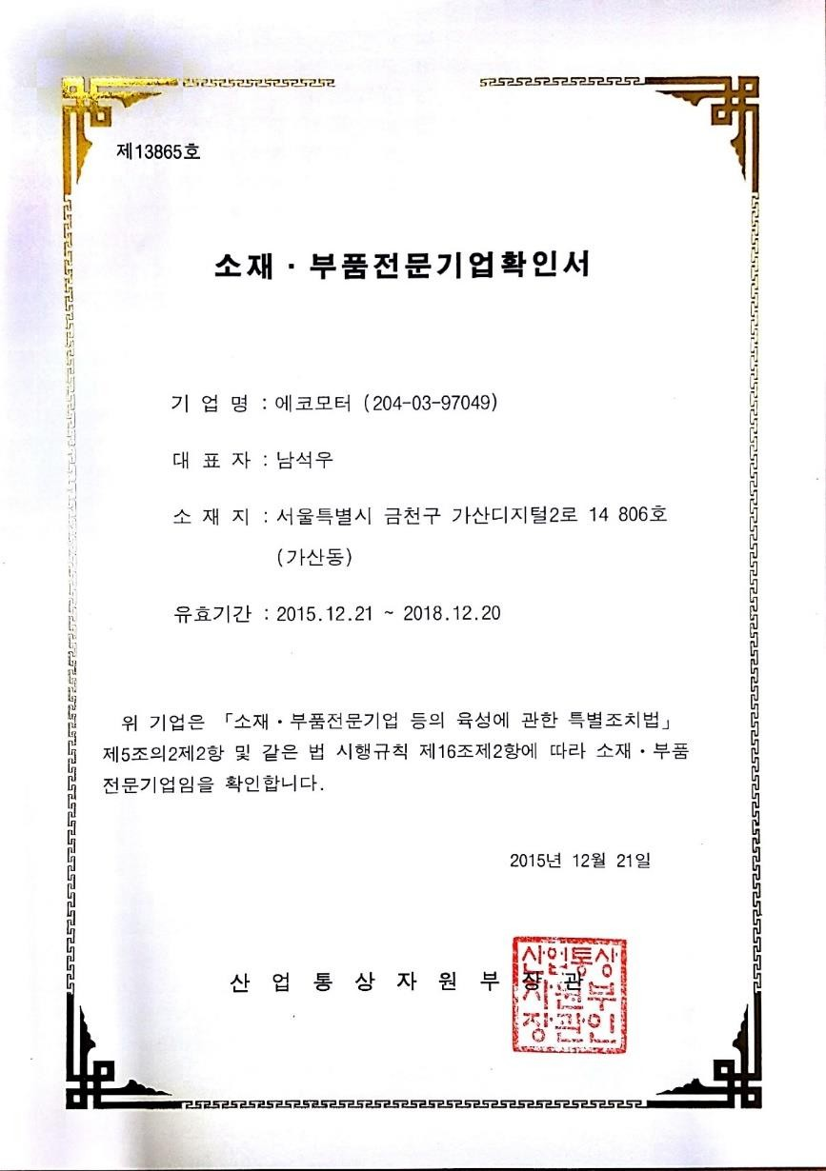

Slide 14
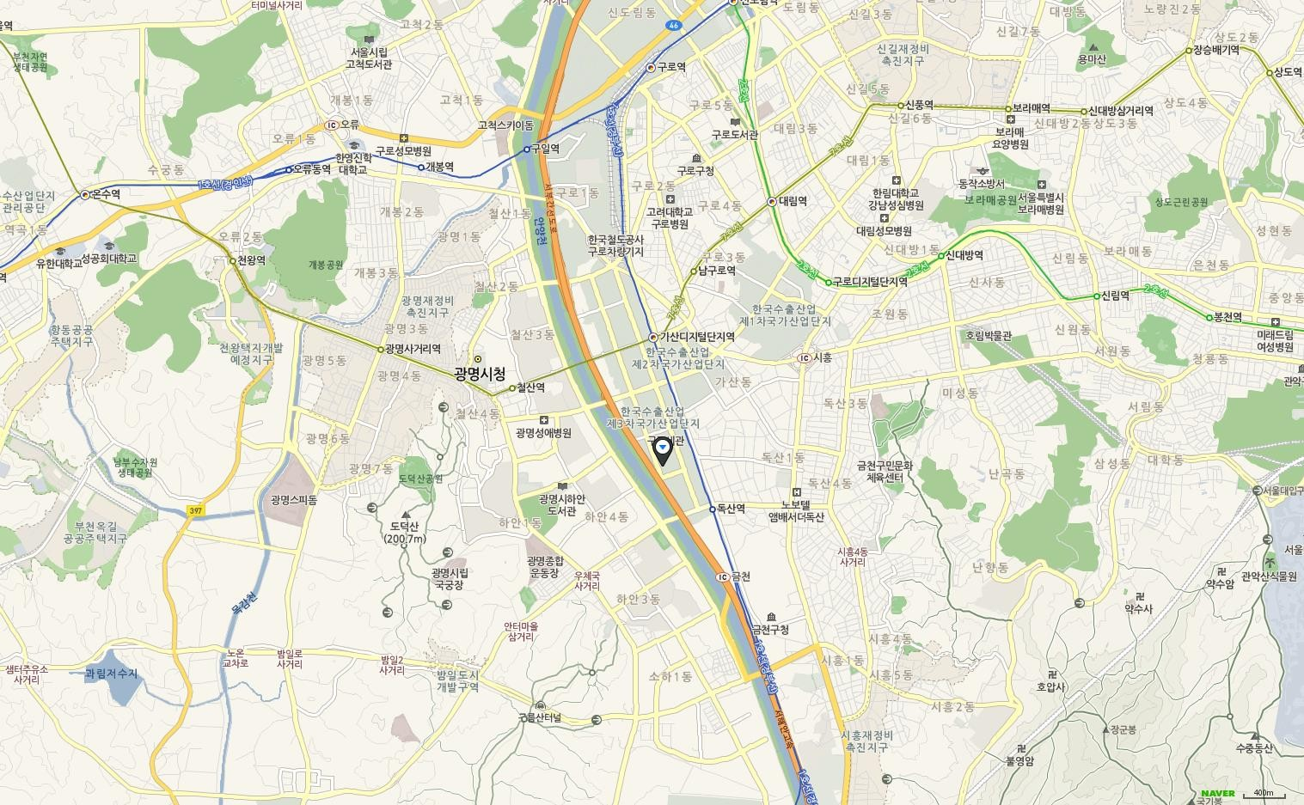
8 . 약도
서울 금천구 가산디지털2로14 대륭테크노타운12차 806호 TEL : 070-4102-6525

